Slide 1
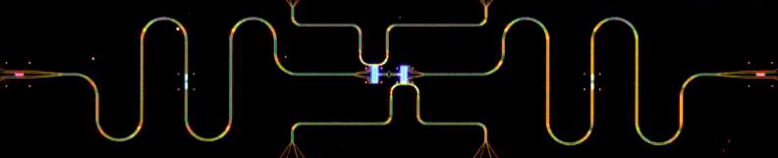
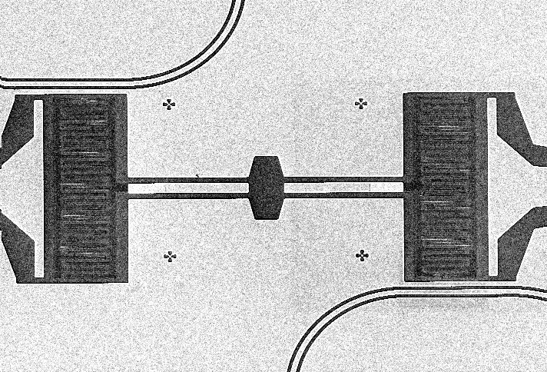
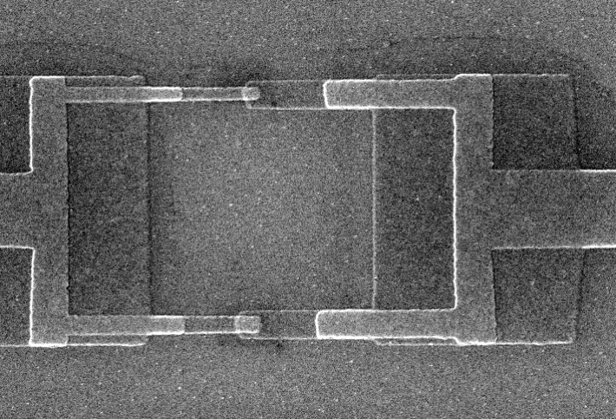

Slide 2
a)
b)
c)
d)
e)

Slide 3
a)
a)
1 mm
b)
c)
50 μm
100 μm
d)
e)
f)
g)
20 μm
2 μm
2 μm
20 μm

